Slide 1
5.2 基本积分法
一、第一换元积分法(凑微分法)
二、第二换元积分法 (变量代换法 )
三、分部积分法

Slide 2



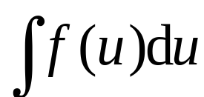

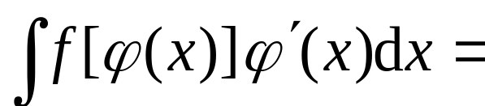
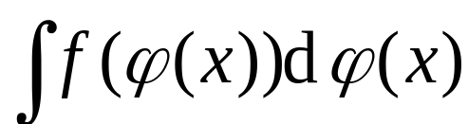
一、第一类换元法
(也称凑微分法)
定理1
则有换元
公式
即
难求
易求
(也称配元法
,或 凑微分法)

Slide 3



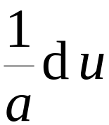
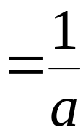
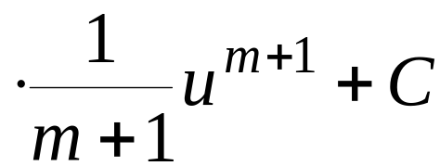
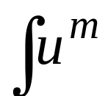
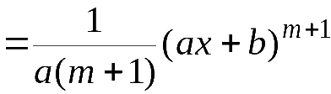


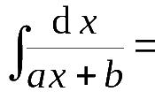
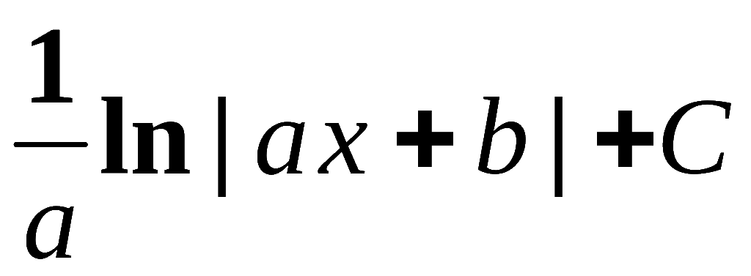
例1. 求
解: 令
则
故
原式 =
注: 当
时

Slide 4
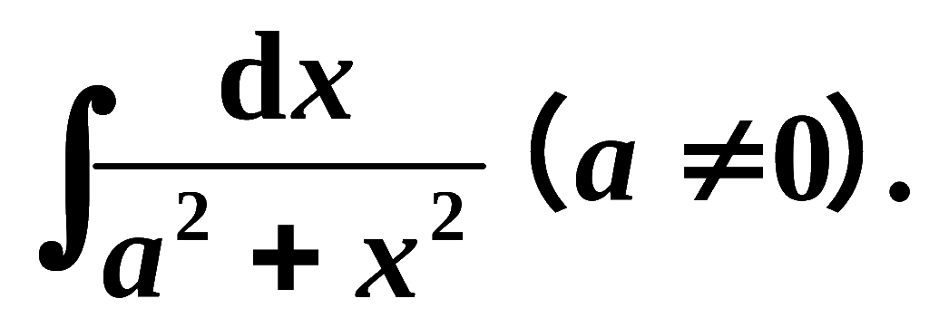
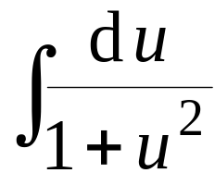
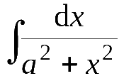
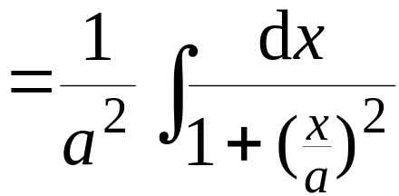


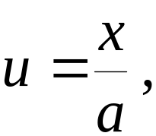
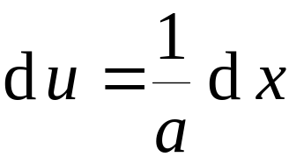

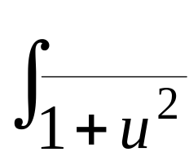
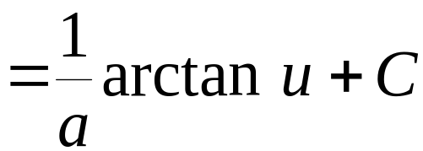

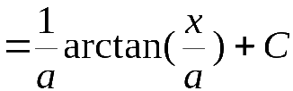
例2. 求
利用公式
解:
令
则
(必要时可作为公式使用)

Slide 5
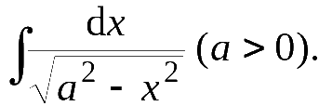
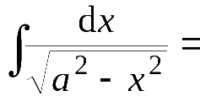
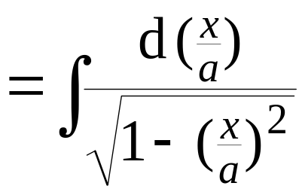
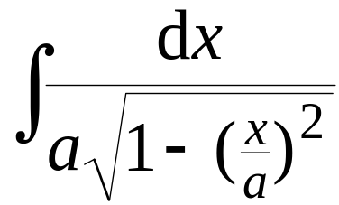
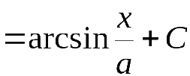
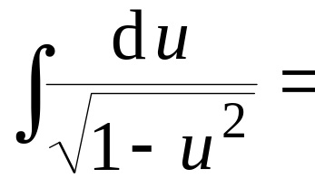

例3. 求
(凑微分)
解:
(必要时可作为公式使用)
想到

Slide 6


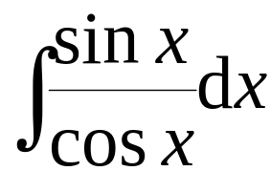
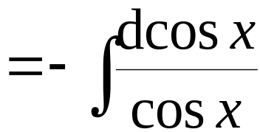
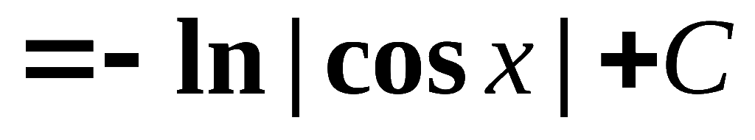

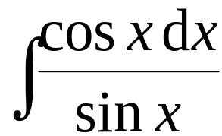
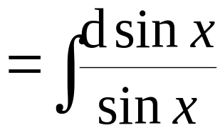
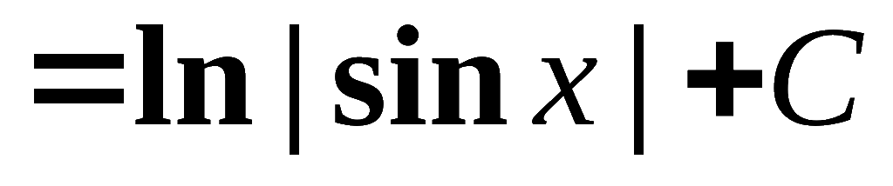
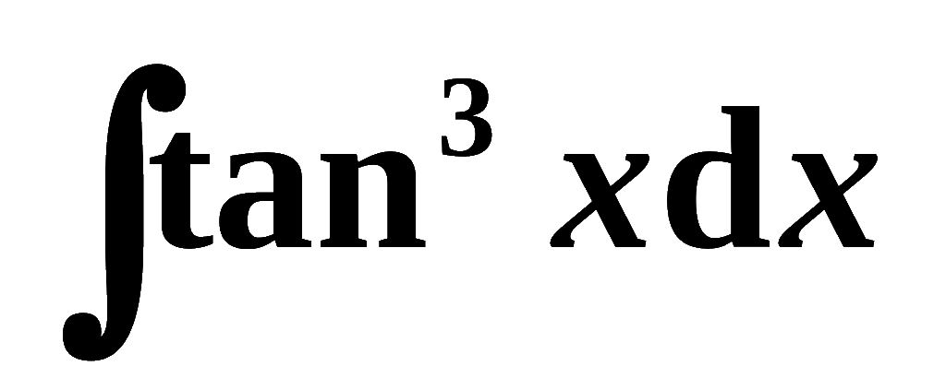
例4. 求
解:
(必要时可作为公式使用)
类似地
(必要时可作为公式使用)
思考： 呢？

Slide 7
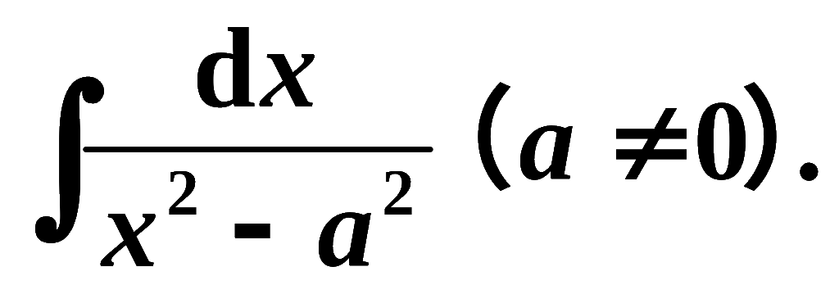

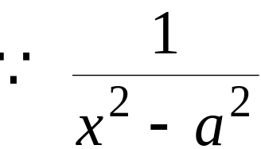
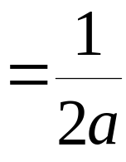
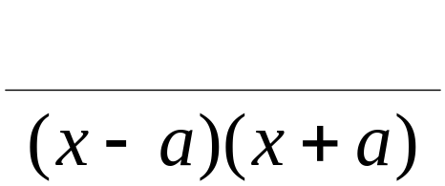
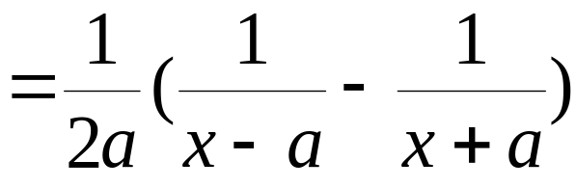
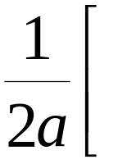
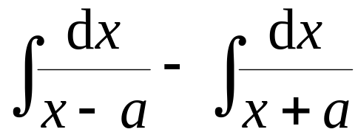

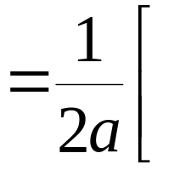
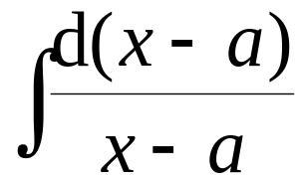
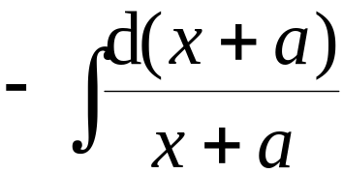
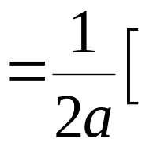
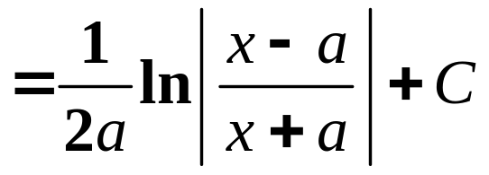



例5. 求
解:
∴ 原式 =
(必要时可作为公式使用)

Slide 8
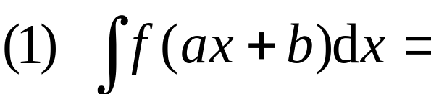


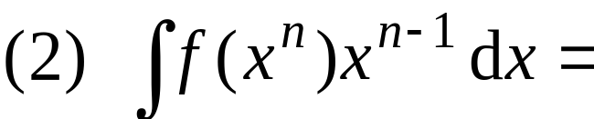


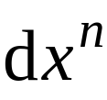
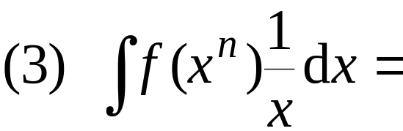

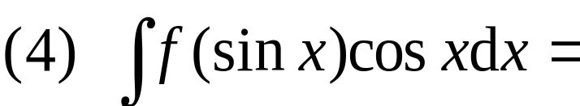


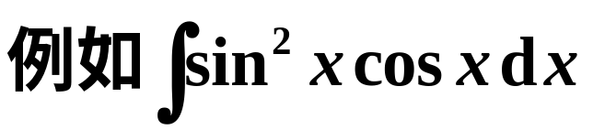



常见的几种凑微分(配元)形式:
万能凑幂法
Notes:
(见L. P137-138)

Slide 9















例6. 求
解: 原式 =

Slide 10











例7. 求
解法1
解法2
两法结果一样

Slide 11















练习. 求
解: 原式=
分析:

Slide 12











例8. 求
解: 原式 =
(用同样思路可类似求如下不定积分)

Slide 13












例9. 求
解
(可作为公式使用)
或者

Slide 14










另法
例9. 求
(可作为公式使用)
同样可证
(留作练习)
或

Slide 15












例10. 求
解: 原式 =

Slide 16















例11 . 求
解:
利用倍角公式降次

Slide 17

















例12. 求
利用积化和差分项
解:
∴原式 =

Slide 18







例13. 求
解: 原式

Slide 19








小结
常用简化技巧:
(1) 分项积分:
利用积化和差; 分式分项;
利用三角公式 ;
(2) 降低幂次:
利用倍角公式 , 如
万能凑幂法
(3) 根据具体题目巧妙换元或凑微分(配元)

Slide 20















思考与练习
1. 下列各题求积方法有何不同?
通过观察、琢磨，积累做题方法.

Slide 21












2. 求
提示:
法1
法2
法3
Notes:
运行时, 点击按钮“作业”, 可布置作业, 结束本次课.

